Slide 1

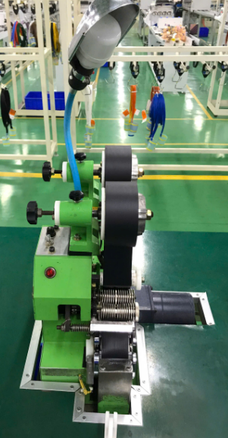
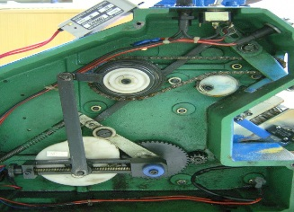
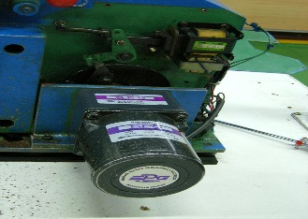
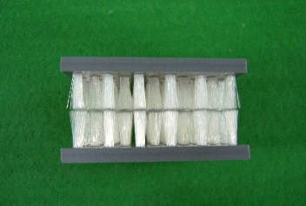
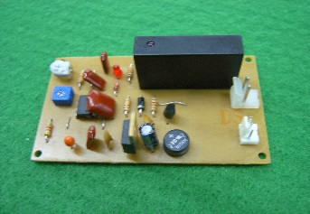
 |  | Bảng kiểm tra | Tiêu chuẩn số | TSCS-G070-0002 | Số máy | T-............. | page
 |  |  | Ngày lập | 2024.06.10 | Kiểu máy |  | 1/2
Standard Name | Danh sách kiểm tra định kỳ (Bảo trì) |  | Tên công đoạn | Quấn keo | Tên máy | Taping machine
Phiên bản. | Ngày sửa đổi | Sự thay đổi | THIẾT LẬP | KIỂM TRA | DUYỆT
a1 | 2024.06.10 | Cập nhật tên người duyệt | HIEN | THANH | LEE SY
Kiểm tra vị trí trên bảng vẽ
1
4
3
2
① | ② | ③ | ④ | ⑤ | ⑥ | ⑦
Trục, Phần kết nối xích (Phần phía sau bên trong) | Phần động cơ & điện từ (Phần bên trong) | Chải | Bảng mạch
Ngày |  | Sản xuất | QUAN | Kiểm tra | HUAN | Duyệt | THANH

Slide 2
 |  | Bảng kiểm tra | Tiêu chuẩn số | TSCS-G070-0002 | Số máy | T-............. | page
 |  |  | Ngày lập | 2024.06.10 | Kiểu máy |  | 2/2
Standard Name | Danh sách kiểm tra định kỳ (Bảo trì) |  | Tên công đoạn | Quấn keo | Tên máy | Taping machine
Phiên bản. | Ngày sửa đổi | Sự thay đổi | THIẾT LẬP | KIỂM TRA | DUYỆT
a1 | 2024.06.10 | Cập nhật tên người duyệt | HIEN | THANH | LEE SY
STT | Danh sách kiểm tra |  | Phương thức | Tiêu chuẩn kiểm tra | Kết quả | Nhận xét
1 | Trục | Tình trạng của xích | Mắt thường | Không bị hư hỏng và nứt Dầu mỡ có ở bên trong |  | 1 lần / quý
 |  | Xích căng (một phần ở giữa) | Vernier Calipers | 40mm tiêu chuẩn ( sai lệch khoản 1mm)
 |  | Trạng thái bánh răng | Vernier Calipers | 30mm tiêu chuẩn ( sai lệch khoản 0.5mm)
2 | Động cơ | Động cơ ồn | Tai | Không ồn ào
 |  | Trạng thái hoạt động điện từ | Mắt thường | Vận hành tốt động cơ khi làm việc bằng công tắc
3 | Bàn chải | Tình trạng mài mòn của bàn chải (Phần bên trong) | Vernier Calipers | Chiều cao bàn chải: 19mm (sai số trong vòng 2mm)
4 | Bảng mạch | Công tắc vận hành & bảng mạch Trạng thái hoạt động chuyển tiếp | Kiểm tra thử | Hoạt động 1 lần: Làm việc 1 lần

